Slide 1

Topics
国家重点生态功能区设立的环境规制效应研究
——以长江生态经济带为例
汇报人：龚长安
2019 年6月

Slide 2

目录
01
制度背景与机制分析
02
数据和研究方法
03
回归结果与稳健性检验
04
异质性分析

Slide 3
制度背景与机制分析
（一）国家重点生态功能区
表1 国家重点生态功能区县域生态环境质量考核指标
分类 | 指标
农业相关 | 林地覆盖率、草地覆盖率、水域湿地覆盖率、植被覆盖指数、耕地用地比例、未利用地比例、生物丰度指数、水源涵养指数
工业相关 | 建设用地比例、SO2排放强度、COD排放强度、固体废物排放强度、污染源排放达标率

Slide 4
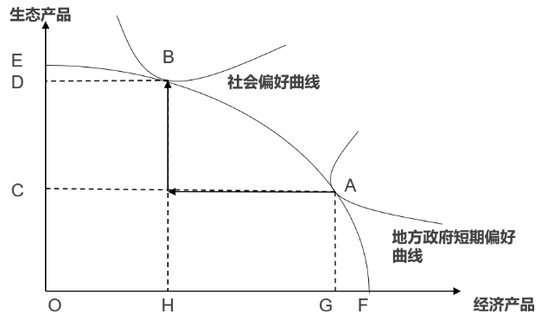
制度背景与机制分析
（二）机制分析与假说
假说1：总体而言，中央转移支付对地区环境治理有正向影响。

Slide 5
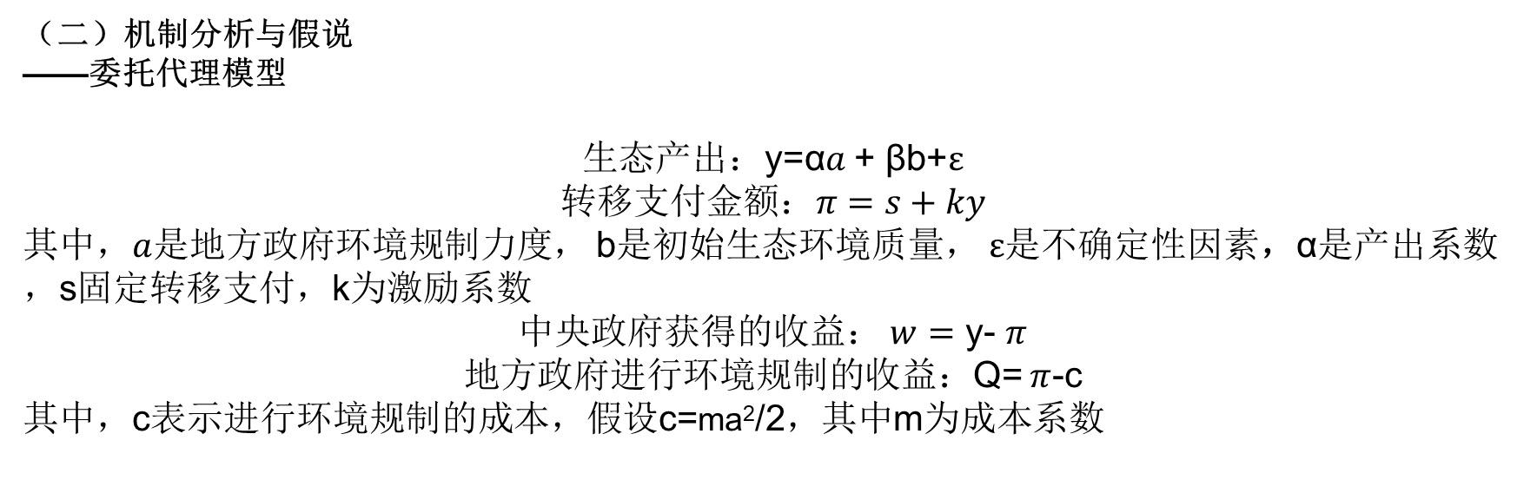
制度背景与机制分析
（二）机制分析与假说
——委托代理模型
生态产出：y=α$a$ + βb+$ε$
转移支付$金额：π=s+ky$
其中，$a$是地方政府环境规制力度， b是初始生态环境质量， $ε$是不确定性因素，α是产出系数，s固定转移支付，k为激励系数
中央政府获得的收益： $w=$ y- $π$
地方政府进行环境规制的收益：Q= $π$-c
其中，c表示进行环境规制的成本，假设c=ma²/2，其中m为成本系数

Slide 6
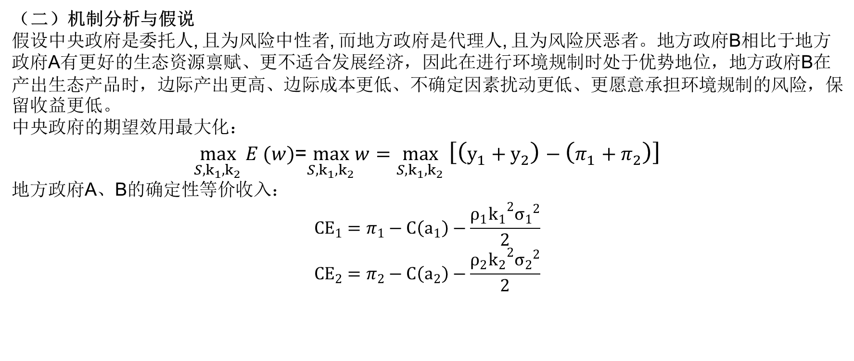
制度背景与机制分析
（二）机制分析与假说
假设中央政府是委托人, 且为风险中性者, 而地方政府是代理人, 且为风险厌恶者。地方政府B相比于地方政府A有更好的生态资源禀赋、更不适合发展经济，因此在进行环境规制时处于优势地位，地方政府B在产出生态产品时，边际产出更高、边际成本更低、不确定因素扰动更低、更愿意承担环境规制的风险，保留收益更低。
中央政府的期望效用最大化：
$\max_{S,k_{1},k_{2}}{E}(w)$=$\max_{S,k_{1},k_{2}}w=\max_{S,k_{1},k_{2}} \left[\left(y_{1}+y_{2}\right)−\left(π_{1}+π_{2}\right)\right]$
地方政府A、B的确定性等价收入：
$${CE}_{1}=π_{1}−C\left(a_{1}\right)−\frac{{{ρ_{1}k}_{1}}^{2}{σ_{1}}^{2}}{2}$$
$${CE}_{2}=π_{2}−C\left(a_{2}\right)−\frac{{{ρ_{2}k}_{2}}^{2}{σ_{2}}^{2}}{2}$$

Slide 7
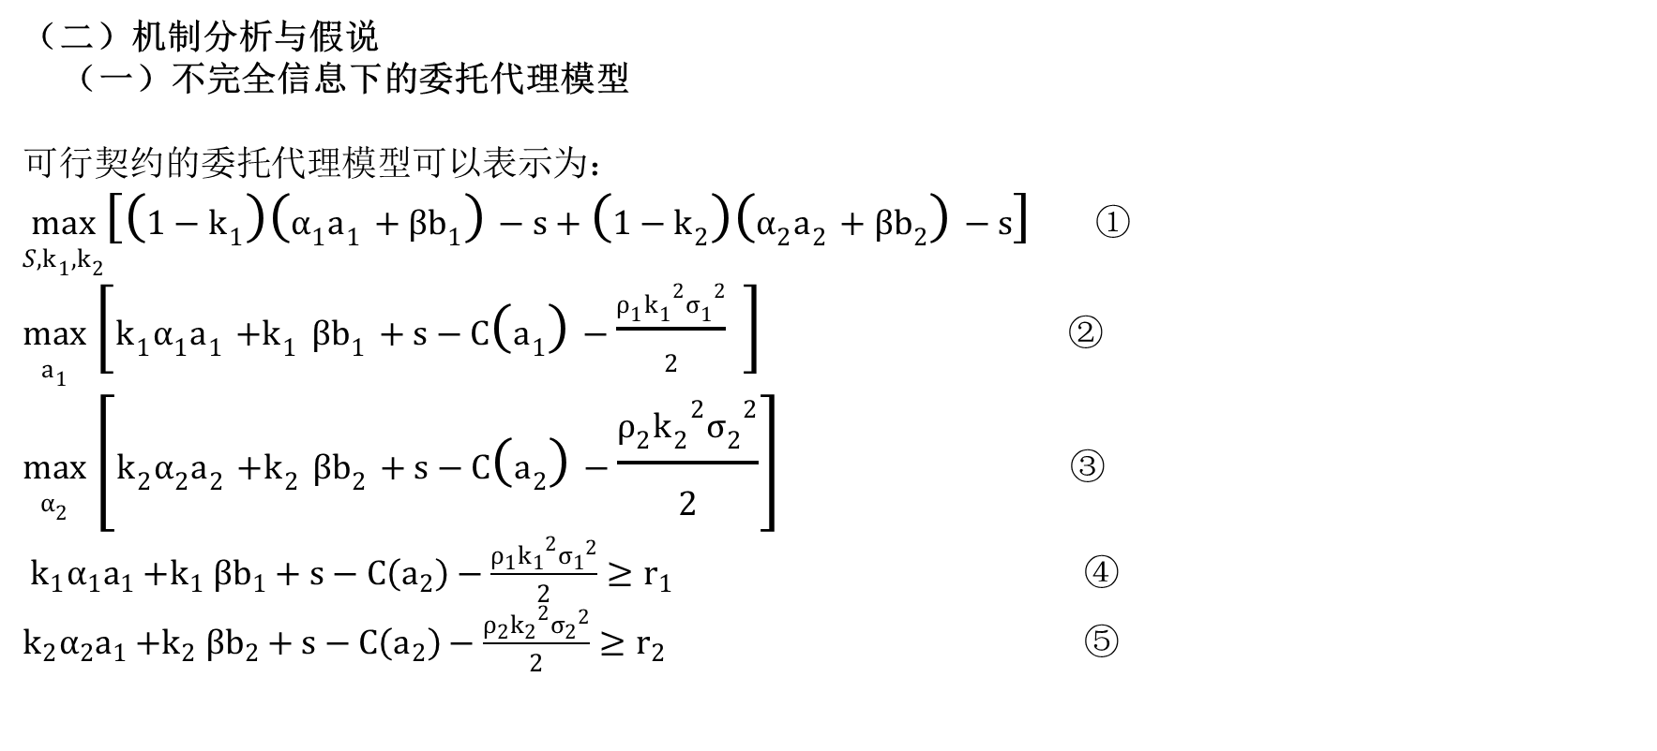
制度背景与机制分析
（二）机制分析与假说
（一）不完全信息下的委托代理模型
可行契约的委托代理模型可以表示为：
$\max_{S,k_{1},k_{2}}\left[\left(1−k_{1}\right)\left(α_{1}a_{1}+βb_{1}\right)−s+\left(1−k_{2}\right)\left(α_{2}a_{2}+βb_{2}\right)−s\right] ①$
$\max_{a_{1}}\left[k_{1}α_{1}a_{1}{+k}_{1}βb_{1}+s−C\left(a_{1}\right)−\frac{{{ρ_{1}k}_{1}}^{2}{σ_{1}}^{2}}{2} \right] ②$
$$\max_{α_{2}}\left[k_{2}α_{2}a_{2}{+k}_{2}βb_{2}+s−C\left(a_{2}\right)−\frac{{{ρ_{2}k}_{2}}^{2}{σ_{2}}^{2}}{2}\right] ③$$
$k_{1}α_{1}a_{1}{+k}_{1}βb_{1}+s−C\left(a_{2}\right)−\frac{{{ρ_{1}k}_{1}}^{2}{σ_{1}}^{2}}{2}≥r_{1}$ $④$
$k_{2}α_{2}a_{1}{+k}_{2}βb_{2}+s−C\left(a_{2}\right)−\frac{{{ρ_{2}k}_{2}}^{2}{σ_{2}}^{2}}{2}≥r_{2}$ $⑤$

Slide 8
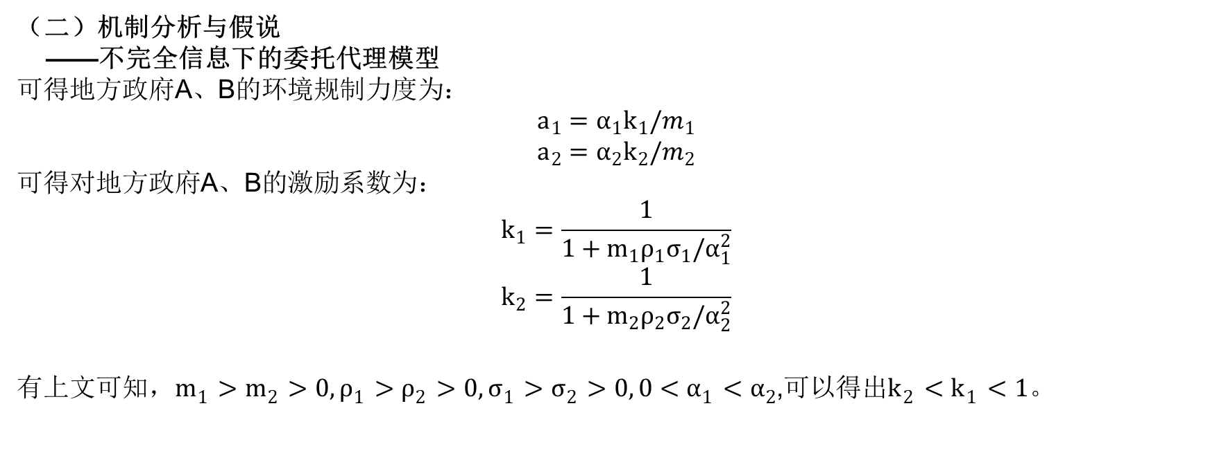
制度背景与机制分析
（二）机制分析与假说
——不完全信息下的委托代理模型
可得地方政府A、B的环境规制力度为：
$$a_{1}=α_{1}k_{1}/m_{1}$$
$$a_{2}=α_{2}k_{2}/m_{2}$$
可得对地方政府A、B的激励系数为：
$$k_{1}=\frac{1}{1+m_{1}ρ_{1}σ_{1}/α_{1}^{2}}$$
$$k_{2}=\frac{1}{1+m_{2}ρ_{2}σ_{2}/α_{2}^{2}}$$
有上文可知，$m_{1}>m_{2}>0,ρ_{1}>ρ_{2}>0,σ_{1}>σ_{2}>0,{0<α}_{1}<α_{2}$,可以得出${k_{2}<k}_{1}<1$。

Slide 9
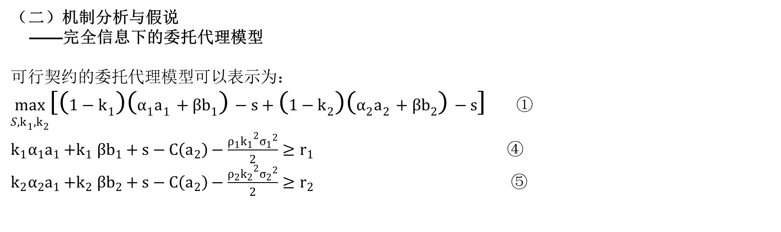
制度背景与机制分析
（二）机制分析与假说
——完全信息下的委托代理模型
可行契约的委托代理模型可以表示为：
$\max_{S,k_{1},k_{2}}\left[\left(1−k_{1}\right)\left(α_{1}a_{1}+βb_{1}\right)−s+\left(1−k_{2}\right)\left(α_{2}a_{2}+βb_{2}\right)−s\right] ①$
$k_{1}α_{1}a_{1}{+k}_{1}βb_{1}+s−C\left(a_{2}\right)−\frac{{{ρ_{1}k}_{1}}^{2}{σ_{1}}^{2}}{2}≥r_{1}$ $④$
$k_{2}α_{2}a_{1}{+k}_{2}βb_{2}+s−C\left(a_{2}\right)−\frac{{{ρ_{2}k}_{2}}^{2}{σ_{2}}^{2}}{2}≥r_{2}$ $⑤$

Slide 10

制度背景与机制分析
（二）机制分析与假说
——不完全信息下的委托代理模型
可得地方政府A、B的环境规制力度为：
$$a_{1}^{、}=\sqrt{\frac{2\left(s−r_{1}\right)}{m_{1}}}$$
$$a_{2}^{、}=\sqrt{\frac{2\left(s−r_{2}\right)}{m_{2}}}$$
可得对地方政府A、B的激励系数为：
$$k_{1}^{、}=k_{2}^{、}=0$$

Slide 11
制度背景与机制分析
假说2：由于不同地区具有不同的生态资源禀赋，提供生态产品存在成本与收益的差异，在相同的激励规则下，生态资源禀赋差的地区环境规制力度低于生态资源禀赋好的地区，导致其环境越来越差，出现恶性循环的环境“破窗效应”。
假说3：处于信息不对称状态，地方政府可能会为了追求更低的成本，倾向于易于解决的环境问题，忽视上级政府未考核的指标。

Slide 12
数据和研究方法
(一) 数据来源与处理
本文长江生态经济带的635个县为研究对象。
行业工业总产值指标。利用中国工业企业数据库2008-2013年数据，划分了污染行业（包括水污染行业与大气污染行业）以及清洁行业。
大气环境质量指标。从哥伦比亚大学国际地球科学信息网络中心获取PM_{2.5}地图矢量数据。
水环境质量指标。从中国环境监测总站获取2008-2013年全国主要流域重点断面水质自动监测周报，共计150个自动监测点，整理出长江生态经济带45个站点的每周的化学需氧量、溶解氧以及氨氮的监测数据。
自然地理指标。高程与坡度源数据来自中国科学院资源环境科学数据中心，通过ArcGIS的空间分析功能，计算长江生态经济带各个县的高程与坡度平均值。距离各个县上海的距离，以县政府与上海市政府的经纬度计算所的。
宏观社会经济类指标。宏观社会经济类数据来自《中国区域经济统计年鉴》2009-2014。

Slide 13
数据和研究方法
(二) 研究方法
本文研究时间段为2008-2013年，断点选取为2010年。为了有效地排除遗漏变量问题和内生性问题对结果的干扰，本文采用依托于“准自然实验”的PSM-DID方法对国家重点生态功能区效应进行评估。本文除特殊说明，均采用PSM-DID方法进行回归估计。

Slide 14
数据和研究方法
1、倾向得分匹配( PSM)

Slide 15
数据和研究方法
(二) 研究方法
2、双重差分法( DID)
得到了经过PSM 匹配后实验组和控制组之后，运用双重差分法（DID）。
(1)环境规制对工业污染活动的影响
本文的实证分析的主要目的是确定国家重点生态功能区设立的环境规制对当地污染工业生产活动的影响。基本回归模型可设定为：
Y_{it}=βPost_{it}+λX_{it}+α_{i}+γ_{t}+ε_{it}（1）
其中，Y_{it}为ｉ县第ｔ年的污染行业指标，以污染行业工业总产值取对数（lnpo）衡量，Post_{it}为ｉ县第ｔ年是否受国家重点生态功能区政策影响的哑变量，如果第ｔ年ｉ县是国家重点生态功能区，这一变量取值为１，反之取值为０。X_{it}为控制变量集合，包括海拔、坡度、人均GDP、人口以及距离上海的距离。α_{i}为地区固定效应，γ_{t}为时间固定效应，εit为误差项。

Slide 16
数据和研究方法
(二) 研究方法
2、双重差分法( DID)
（2）环境规制对本级财政的影响

Slide 17
数据和研究方法
(二) 研究方法
2、双重差分法( DID)
（3）环境规制对环境质量的影响
大气环境质量。SO₂作为考核大气环境的指标，由于没有公开的县级层面数据，本文用PM_{2.5}替代。根据《中国环境统计年鉴》， SO₂与PM_{2.5}排放强度排名前三的行业都是电力、热力的生产和供应业、非金属矿物制品业、黑色金属冶炼及压延加工业。因此本文认为治理SO₂的同时也治理了PM_{2.5}，使用PM_{2.5}作为SO₂的代理变量是合理的。将（1）式的Yit替换成大气环境质量PM_{it}

Slide 18
数据和研究方法
(二) 研究方法
2、双重差分法( DID)
（3）环境规制对环境质量的影响
水环境质量。由于生态环境部公布的水质监测点不能匹配到实验县，所以本文借鉴沈坤荣^{[4]}的做法，将水质监测点匹配到国家重点生态功能区所在城市。将（1）式的Yit替换成水环境质量，Post_{it}替换为受国家重点生态功能区影响的程度，估计方程如下：
Q_{it}=βTreat_{t}Eco_{i}+λX_{it}+α_{i}+ w_{t} +y_{t}+ε_{it}（2）
其中，Q_{it}表示i监测点t时间的水环境质量，可分解成化学需氧量（COD）、溶解氧(DO)以及氨氮（NH₃N），以上值均取对数。Treat_{t}为时间是否为政策执行后，Eco_{i}表示受国家重点生态功能区影响的程度，具体以位于监测点所在城市，并处于监测点上游的国家生态功能区个数衡量。通过高程以及水系分析其是否处于监测点上游，如果该地区与监测点处于同一水系并且海拔高于监测点，则认为其会影响监测点的观测数据。y_{t}与w_{t}分别表示年份、周的固定效应，以控制年份、季节等因素对监测结果的影响。

Slide 19
回归结果与稳健性检验
（一）回归结果
表2 回归结果
 | (1) | (2) | (3)
 | Lnpo | Lnpo | Lnpo
Post2010 | -1.084*** | -0.847**
 | (0.236) | (0.294)
Lngap |  |  | -0.068**
 |  |  | (0.024)
控制变量 | NO | YES | YES
地区固定效应 | YES | YES | YES
时间固定效应 | YES | YES | YES
N | 2771 | 2771 | 2767
R-sq | 0.571 | 0.579 | 0.580
注：*、**和***分别表示在10％、5％和1％的水平统计显著，下同。

Slide 20
回归结果与稳健性检验
（二）稳健性检验
 | 平行趋势假设 | 主营业务收入 | 公司数量 | 不受政策影响 | 剔除2010年数据 | 三重差分
 | (1) | (2) | (3) | (4) | (5) | (6)
 | lnpo | lnincome | lncount | lnclean | lnpo | lnpo
Post2009 | -0.217
 | (0.342)
Post 2010 | -0.260*** | -0.591** | -0.380** | -0.057
 | (0.007) | (0.193) | (0.148) | (0.126)
Post 2011 | -0.198*** |  |  |  | -0.965**
 | (0.005) |  |  |  | (0.371)
Post 2012 | -0.380***
 | (0.008)
Post 2013 | -0.289***
 | (0.020)
Post 2010*Dirty |  |  |  |  |  | -1.397***
 |  |  |  |  |  | (0.332)
控制变量 | YES | YES | YES | YES | YES | YES
地区固定效应 | YES | YES | YES | YES | YES | YES
时间固定效应 | YES | YES | YES | YES | YES | YES
行业固定效应 | NO | NO | NO | NO | NO | YES
N | 2771 | 2771 | 2771 | 2771 | 2308 | 3810
R-sq | 0.579 | 0.586 | 0.590 | 0.820 | 0.554 | 0.536

Slide 21
异质性分析
（一）地区异质性与“破窗效应”
表4 地区异质性
上游地区 |  |  |  | 下游地区
 | (1) | (2) | (3) | (4) | (5) | (6)
 | lnpo | Lnrevenue | lngap | lnpo | Lnrevenue | lngap
Post2010 | -1.697*** | -0.092 | 0.024 | -0.354* | -0.205*** | 0.081*
 | (0.353) | (0.055) | (0.021) | (0.174) | (0.015) | (0.035)
控制变量 | YES | YES | YES | YES | YES | YES
地区固定效应 | YES | YES | YES | YES | YES | YES
时间固定效应 | YES | YES | YES | YES | YES | YES
N | 2125 | 2125 | 2125 | 1122 | 1121 | 1121
R-sq | 0.427 | 0.771 | 0.678 | 0.399 | 0.700 | 0.793

Slide 22

异质性分析
（一）地区异质性与“破窗效应”
图2 转移支付与环境规制循环示意图

Slide 23
异质性分析
（二）行业异质性与道德风险
表5 行业异质性
 | 大气污染行业 | 水污染行业
 | lnpo | lnpo
Post2010 | -1.460** | 0.391
 | (0.530) | (0.383)
控制变量 | YES | YES
地区固定效应 | YES | YES
时间固定效应 | YES | YES
N | 2771 | 2771
R-sq | 0.524 | 0.419

Slide 24
异质性分析
（二）行业异质性与道德风险
表5环境质量
 | 大气污染 |  |  | 水污染
 | (1) | (2) | (3) | (4) | (5) | (6) | (7)
 | lnpm | lnpm | lnpm | lnCOD | lnCOD | lnDO | lnNH₃N
Eco2010 | -0.009 |  |  | -0.030
 | (0.006) |  |  | (0.028)
Eco2011 |  | -0.007 |  |  | -0.040* | -0.013 | 0.023
 |  | (0.008) |  |  | (0.019) | (0.028) | (0.033)
Eco2012 |  |  | -0.016***
 |  |  | (0.004)
控制变量 | YES | YES | YES | YES | YES | YES | YES
地区固定效应 | YES | YES | YES | YES | YES | YES | YES
时间固定效应 | YES | YES | YES | YES | YES | YES | YES
N | 2771 | 2771 | 2771 | 14148 | 14148 | 14163 | 14157
R-sq | 0.957 | 0.957 | 0.957 | 0.704 | 0.704 | 0.470 | 0.542

Slide 25
结论与政策建议
成效：国家重点生态功能区的设立旨在保护国家生态安全的战略性地区，通过中央转移支付激励当地政府进行环境保护，是对中国目前环境规制体系的补充，弥补了之前环境规制对生态环境良好地区保护的欠缺。长江生态经济带国家重点生态功能区的设立，通过转移支付对地方政府进行财政激励，有效地抑制了当地污染产业的发展，对大气污染治理效果治理明显，阻止了长江经济带生态环境良好的地区成为“污染天堂”，出现了“污染洼地”效应。
问题：第一，长江下游地区国家重点生态功能区环境规制效果不理想。
第二，长江下游地区国家重点生态功能区本级政府财政压力增加，可能形成环境保护的恶性循环
第三，对于长江流域尤为重要的水污染治理不透彻，专注于治理考核目标的污染物，而忽视其他污染物的治理。

Slide 26
结论与政策建议
建议：第一，应该因地制宜地准确测算地方政府提供公共环境产品的环境治理成本、发展机会成本等，对财政困难的地区，应当适当加大转移支付力度、并且引导其产业升级，发展绿色生态经济，实现“绿水青山就是金山银山”，减弱当地政府由于环境保护带来的财政债务风险，以提升地方政府环境治理的积极性。
第二，进一步完善考核指标，尽可能的全面综合考察当地生态环境质量的同时，引导公众环境参与，推动跨区域、跨流域环境管理监督。
第三，加强政府监管的同时，应当明晰产权，引入市场机制。与监管和规划方法相比，经济手段为保护环境提供了更灵活和更具成本效益的方法。当然，鉴于公共环境产品具有外部性的属性，经济手段应作为政府调控的补充而不是替代，因此应该进一步增加环境考核在官员绩效考核中的比重。

Slide 27
谢谢！

